Slide 1

Lĩnh vực phát triển nhận thức
Chủ đề: giao thông
Đề tài: tìm hiểu một số luật lệ giao thông phổ biến
Lứa tuổi: 5-6 tuổi

Slide 2


Gây hứng thú

Slide 3
Tìm hiểu một số luật lệ giao thông phổ biến

Slide 4
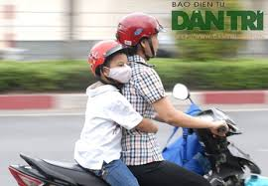

Slide 5
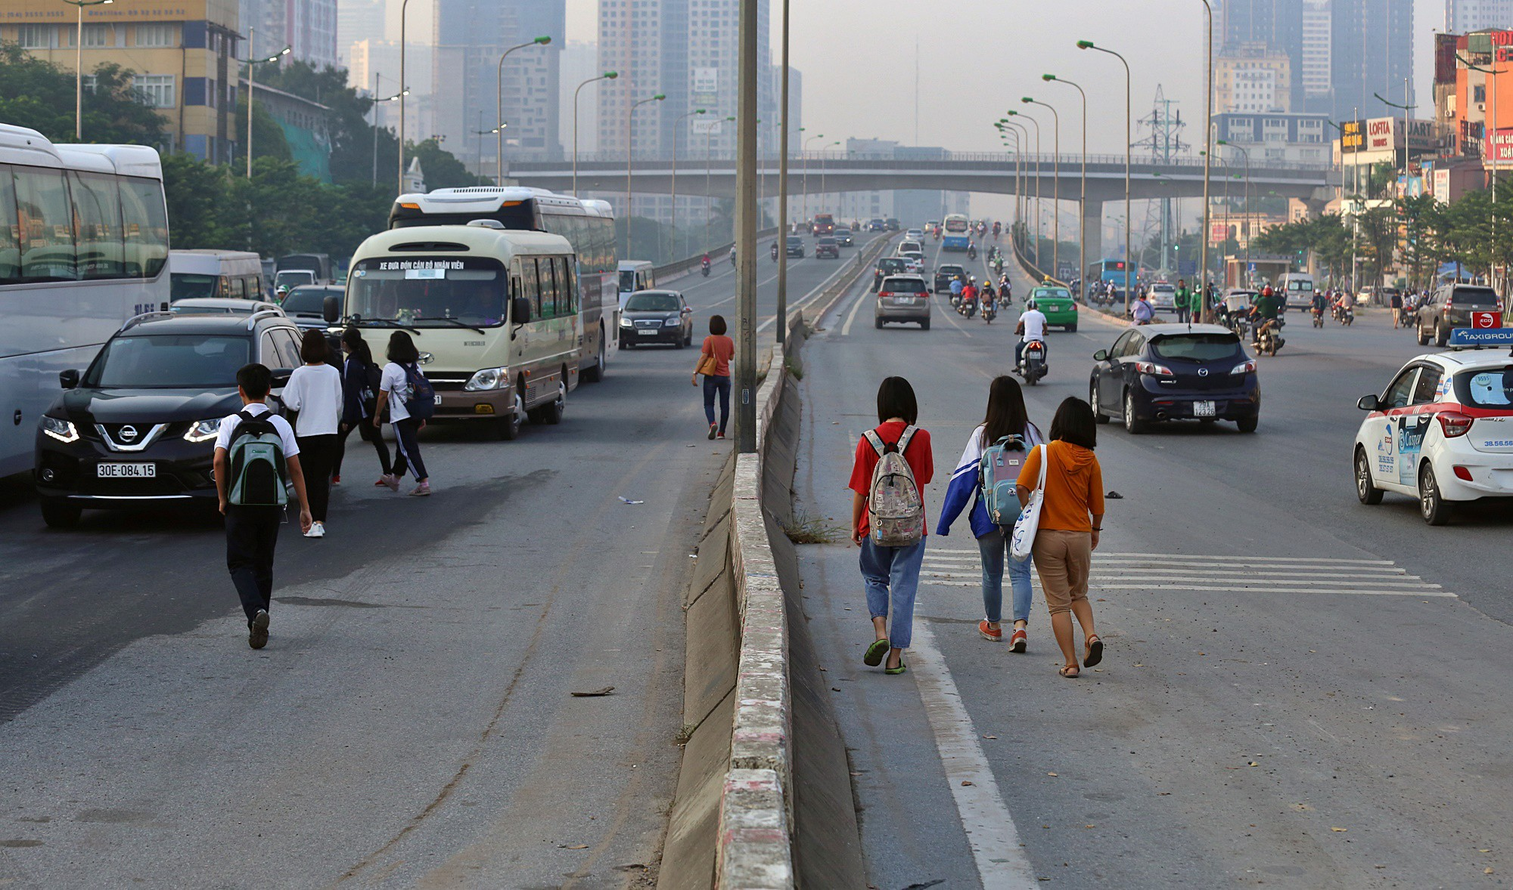

Slide 6
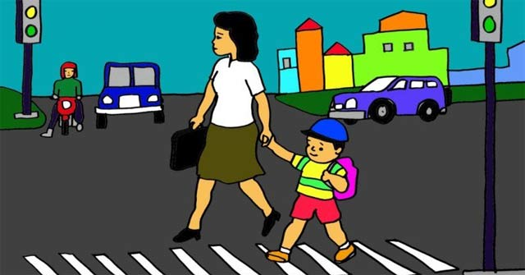

Slide 7
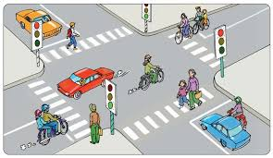

Slide 8
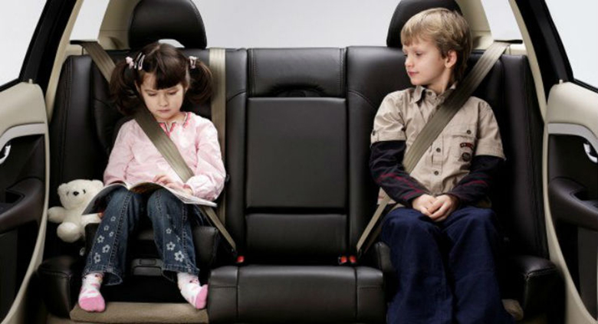

Slide 9
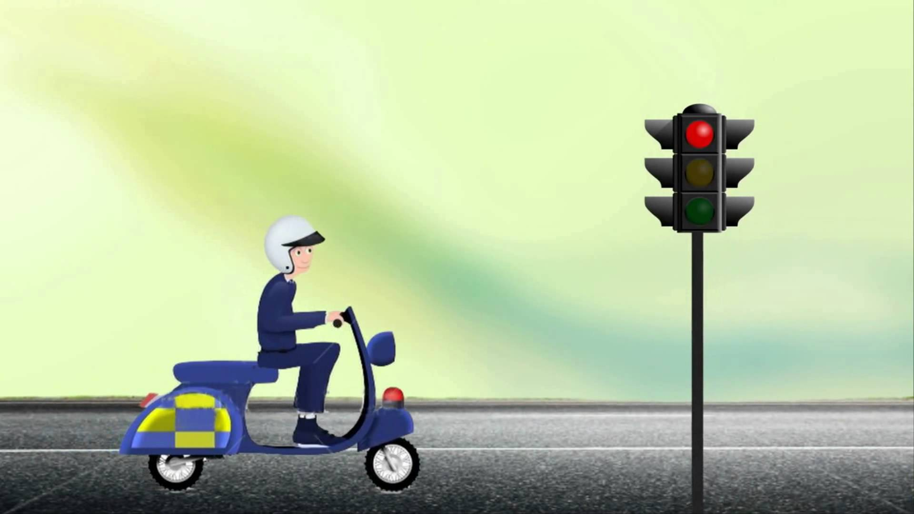
Khi tham gia giao thông trên đường các con phải tuân theo luật lệ giao thông nào?

Slide 10
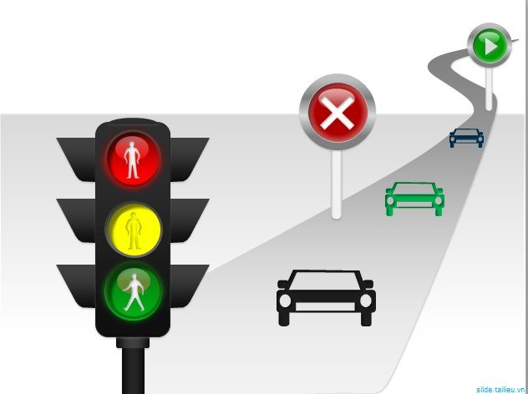
Các con nhớ chấp hành theo tín hiệu đèn giao thông

Slide 11
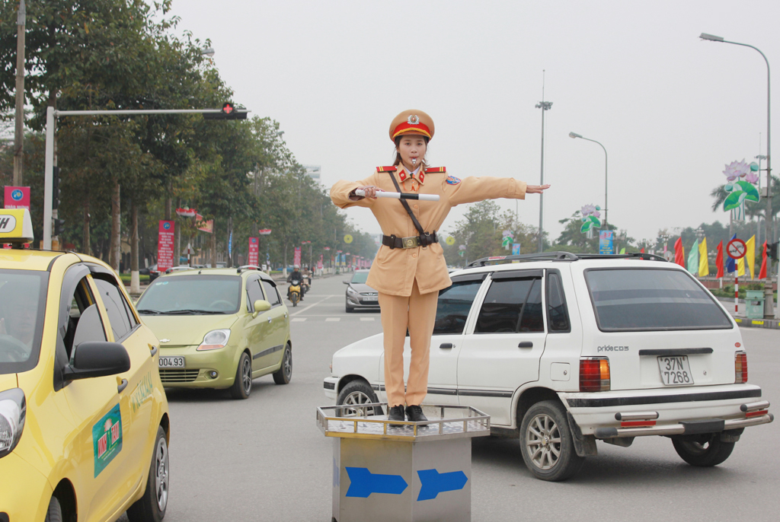

Slide 12
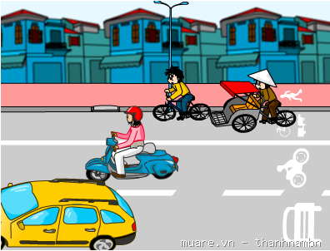
Đi đúng phần đường dành cho mình

Slide 13
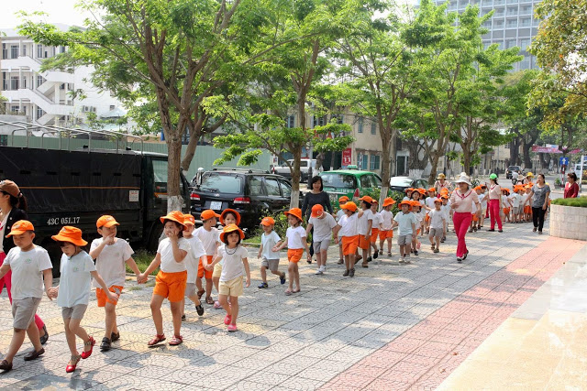

Slide 14
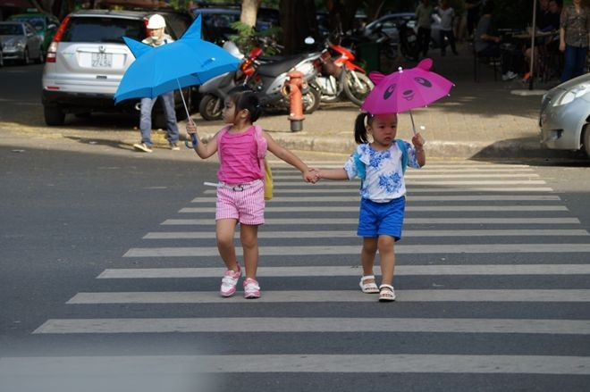

Slide 15




Biển dành cho người đi bộ
Biển cấm người đi bộ
Biển báo đường cấm
Biển báo dừng lại

Slide 16




Biển cấm đi ngược chiều
Biển hướng thẳng phải theo
Biển nhường đường cho người đi bộ
Biển chỉ được rẽ trái

Slide 17




Cách chơi:
Trẻ quan sát 2 bức hình và nhận biết được đâu là hành động đúng luật giao thông đâu là hành động sai.
Trẻ chọn và kích vào hình đúng và mặt cười sẻ xuất hiện, nếu trẻ chọn hành động sai thì mặt buồn xuất hiện
Cuối trò chơi trẻ nhận thức được đâu là hành động nên làm và đâu là hành động không nên làm.

Slide 18
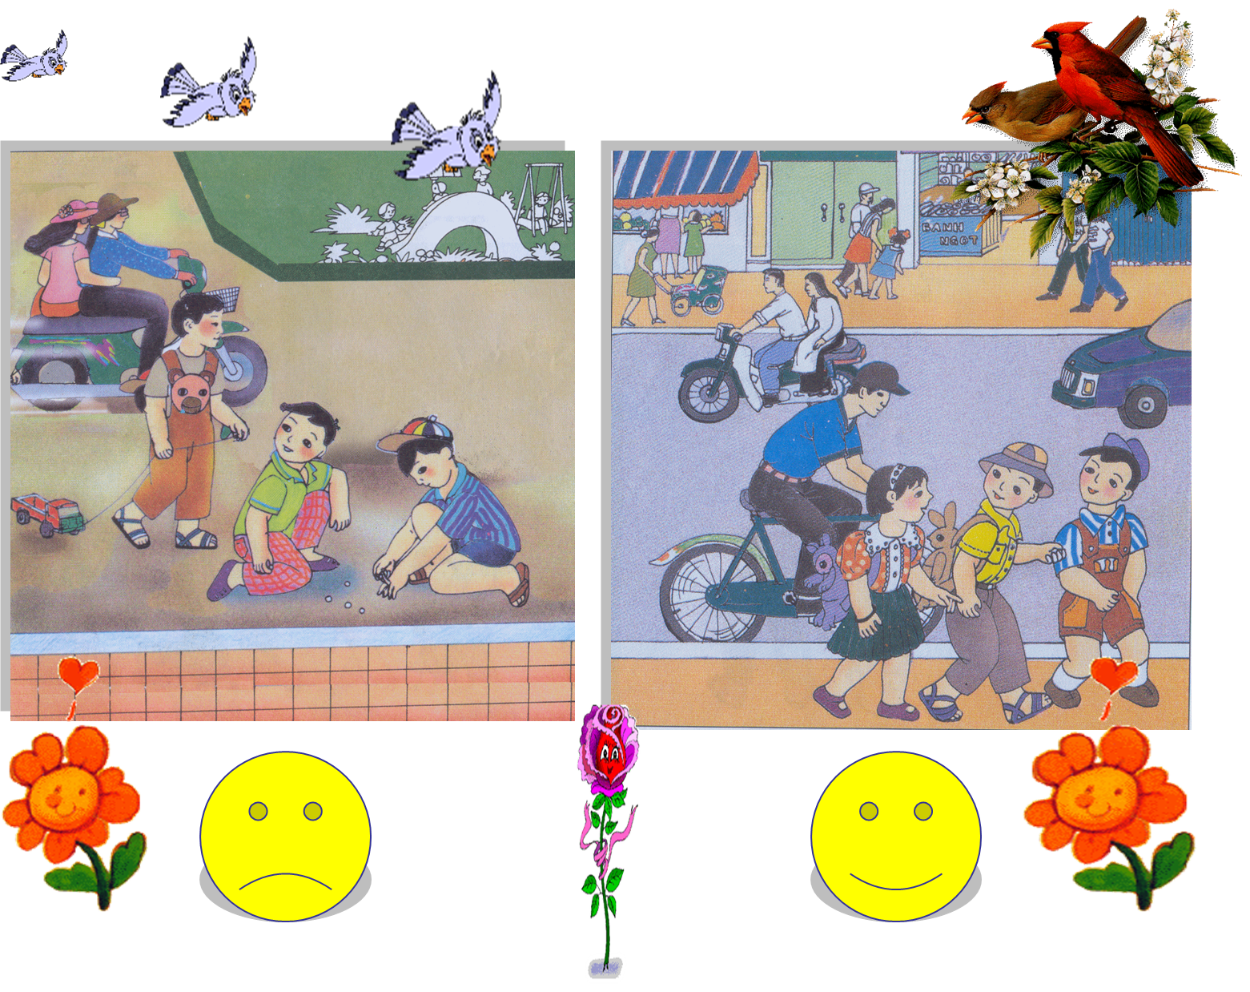

Slide 19

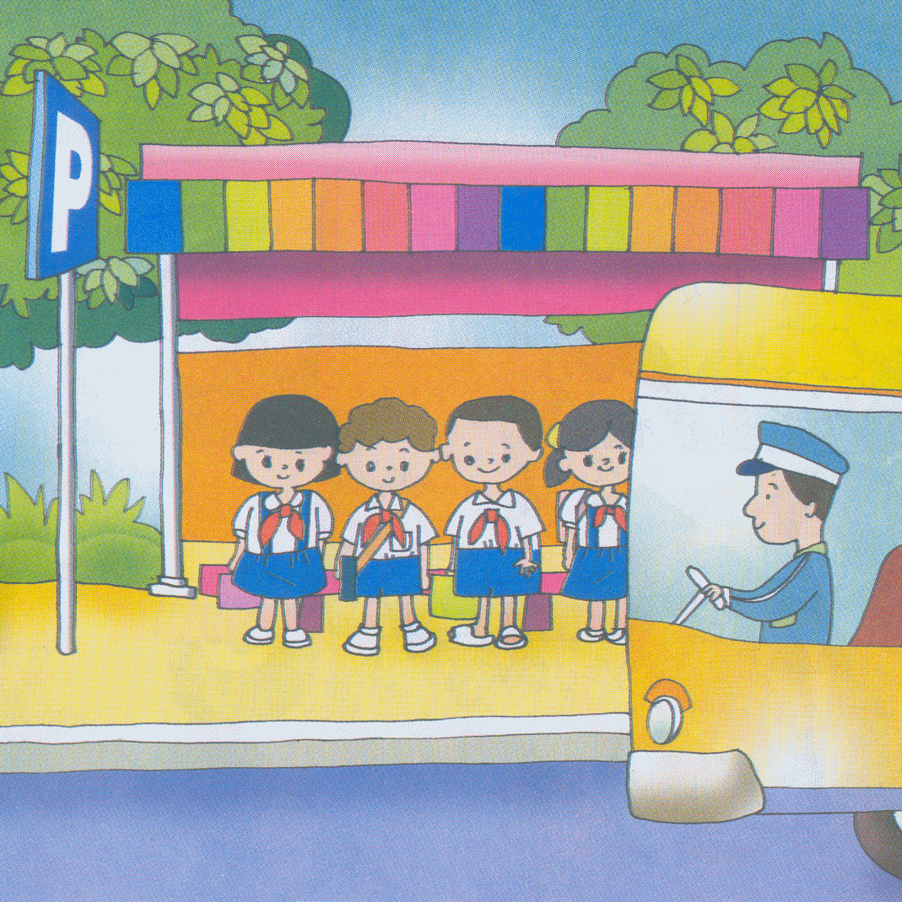
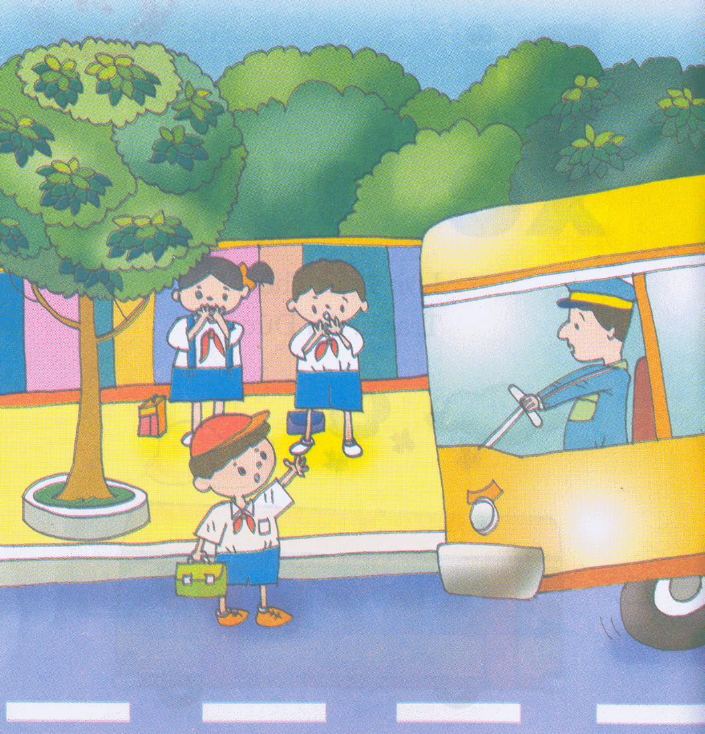



Slide 20
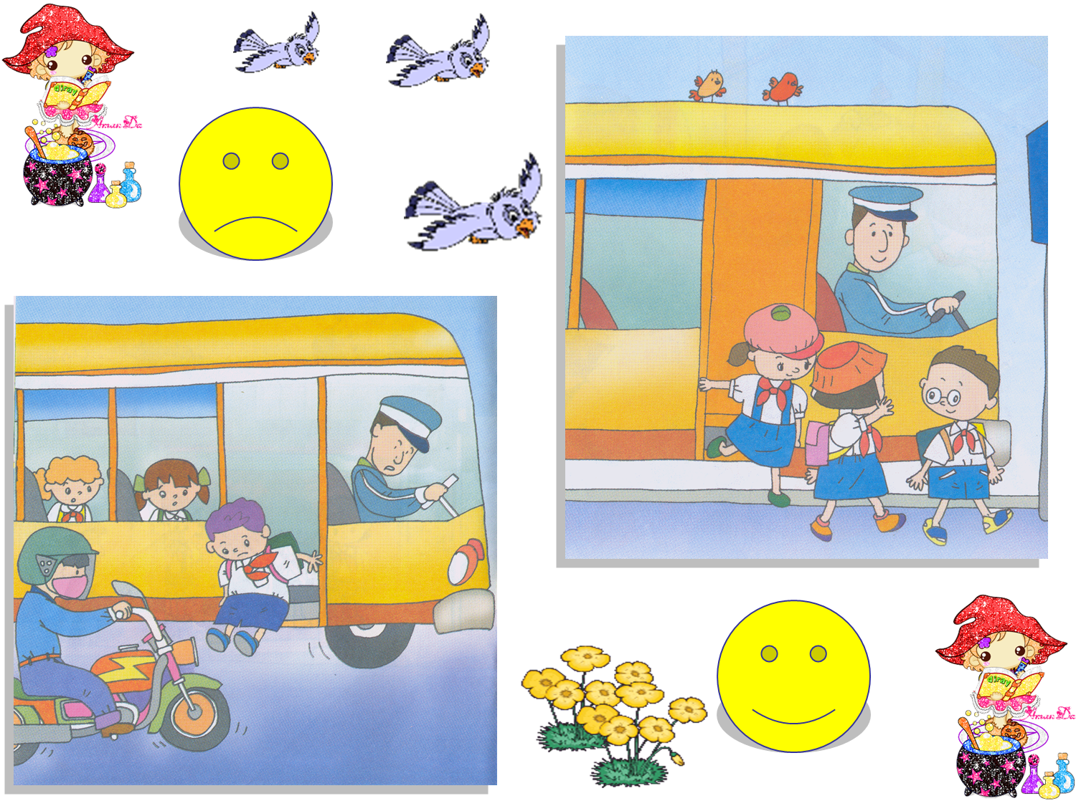

Slide 21


Slide 22

Chào tạm biệt các bé

